Slide 1
全生命周期消防宣传教育培训攻坚行动
社会单位消防安全宣导员培训

Slide 2
目录
CONTENTS
01
02
03
全生命周期消防宣传教育
培训攻坚行动解读
应知应会内容解读
消防安全宣讲队
宣传教育方法及要求

Slide 3
01
第一部分
全生命周期消防宣传教育
培训攻坚行动解读

Slide 4
“全生命周期工作是什么”
“全生命周期消防安全宣传教育培训工作”的简称
福建省“十四五”消防救援事业发展专项规划的一项重要工程
我省着眼全民消防安全素质提升工程，创新性提出的一项工作举措

Slide 5
“全生命周期工作是什么”
“十四五”规划末期（2025年底）全民
均接受1次“面对面”消防宣传教育培训
工作目标
全民全覆盖
应宣尽宣、应教尽教、应训尽训
独居老人、留守儿童、残疾人等特殊人群和偏远的农村家庭是重点人群

Slide 6
“全生命周期工作是什么”
行业系统条线
社会单位
工作思路
末端属地管理
居民家庭和小场所

Slide 7
“全生命周期工作是什么”
消防部门消防安全宣讲队
分门别类建立
消防安全宣讲队伍
工作抓手
社会单位消防安全宣讲队
家庭/街区消防安全宣讲队

Slide 8
“全生命周期工作是什么”
社会单位消防安全宣讲队
社会单位消防安全宣讲队
“一教一练”
工作方法
全生命周期
微信小程序
家庭/街区消防安全宣讲队
“一看一单一讲一查”

Slide 9
“为什么要开展全生命周期工作？”
第一
全生命周期工作是贯彻落实消防相关法律法规的具体举措，是个人工作职责落实的具体方法。

Slide 10
“为什么要开展全生命周期工作？”
新修订的《福建省消防条例》（2023年9月1日起施行），对单位消防安全培训和演练工作做了进一步明确：
应当定期组织消防安全责任人、消防安全管理人，消防设施安装、检测、维修人员以及消防控制室的值班操作人员，进行电焊、气焊、气割等具有火灾危险作业的人员，易燃易爆危险品生产、储存、运输、销售单位的从业人员，物业服务人聘用的保安人员、人员密集场所工作人员，公共交通工具工作人员，其他依照规定应当接受消防安全培训的人员等参加消防安全培训。

Slide 11
单位应当按照国家有关规定制定本单位灭火和应急疏散预案，定期组织消防演练。
人员密集场所的经营者或者管理者，应当组织员工开展有针对性的消防演练，培训员工在火灾发生时组织、引导在场人员有序疏散的技能。
托儿所、幼儿园、中小学校、敬老院、养老院、福利院、医院等单位的灭火和应急疏散预案，应当包含火灾发生时保护婴幼儿、学生、老人、残疾人、病人的相应措施。

Slide 12
延伸到个人层面
负责消防安全工作
基层消防安全管理
法定职责
具体实施消防安全工作
消防安全宣传教育
全生命周期工作是落实个人工作职责的具体方法和具体任务，不是额外的、附加的工作任务。
全民全覆盖目标，对于单位来说就是，覆盖全体员工。即便是单位人员较多，可科学合理安排，分批次开展。

Slide 13
“为什么要开展全生命周期工作？”
第二
全生命周期工作是防范化解安全风险的基础性工作，有利于减少火灾事故的发生。

Slide 14
“为什么要开展全生命周期工作？”
全生命周期工作作为福建省“十四五”消防救援事业发展专项规划的重要工作，每年将确定工作任务和目标并进行定期督导问效、验收考评。
增强单位员工消防安全意识，夯实单位“四个能力”建设。
落实全生命周期工作，是防范化解安全风险的基础性工作，有利于减少火灾事故发生。

Slide 15
“为什么要开展全生命周期工作？”
第三
全生命周期工作与个人成长进步有着千丝万缕联系。

Slide 16
“为什么要开展全生命周期工作？”
工作责任
亡人火灾倒查
“应覆盖未覆盖”/弄虚作假
火灾追责
主流媒体报道
省级消防公益使者个人奖金3000，团体奖金10000
评优评先
优先推荐参评全国“119”消防奖和省级消防公益使者等奖项
全国“119”消防奖个人奖金10000
^{面向群众，事关全民，惠及民生}
^{公益事业}
个人价值
^{做好事、做善事、做实事}
^{积德行善}

Slide 17
02
第二部分
应知应会内容解读

Slide 18
宣传主要对象
宣传
主要对象
单位员工
“四要四不要”

Slide 19
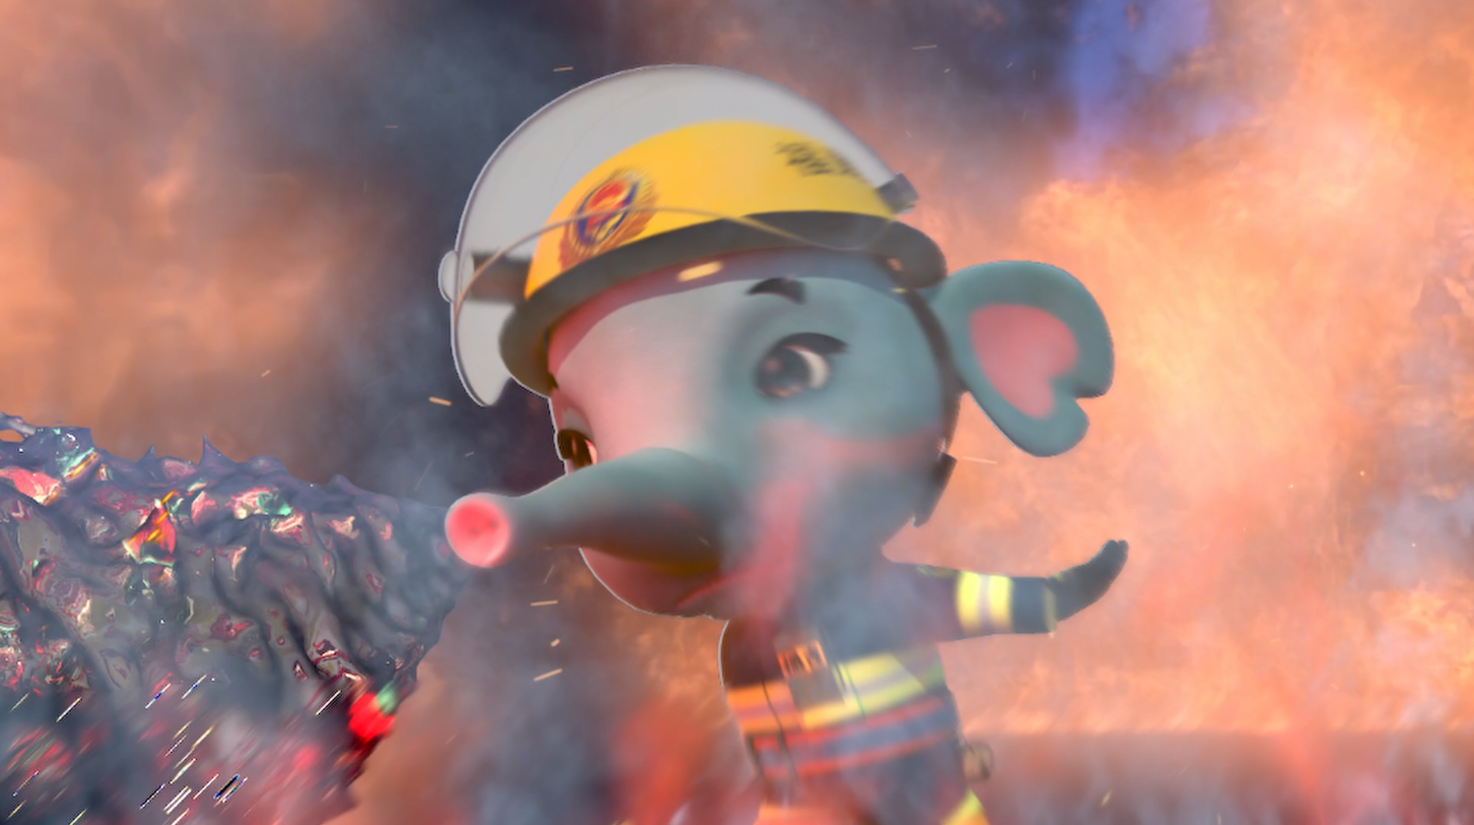
消防安全“四要”
一要掌握火场逃生自救互救方法
1.掌握火场逃生自救口诀“小火快跑、浓烟关门”
烟雾不大时，可以佩戴防烟面罩或用多层湿毛巾捂住口鼻，弯腰低姿，沿疏散通道快速逃生；
烟火弥漫时，应退回屋内，用湿毛巾堵住门缝，打电话或挥动鲜艳衣物发出求救信号，等待救援。
势群体
弱势群体看护人员

Slide 20
消防安全“四要”
一要掌握火场逃生自救互救方法
2.人员密集场所员工有组织场所内人员疏散逃生的法定义务：
《消防法》规定“人员密集场所发生火灾，该场所的现场工作人员应当立即组织、引导在场人员疏散”。
员工要有组织疏散逃生的能力，要根据单位火灾应急预案，引导场所内人员进行疏散。
势群体
弱势群体看护人员

Slide 21
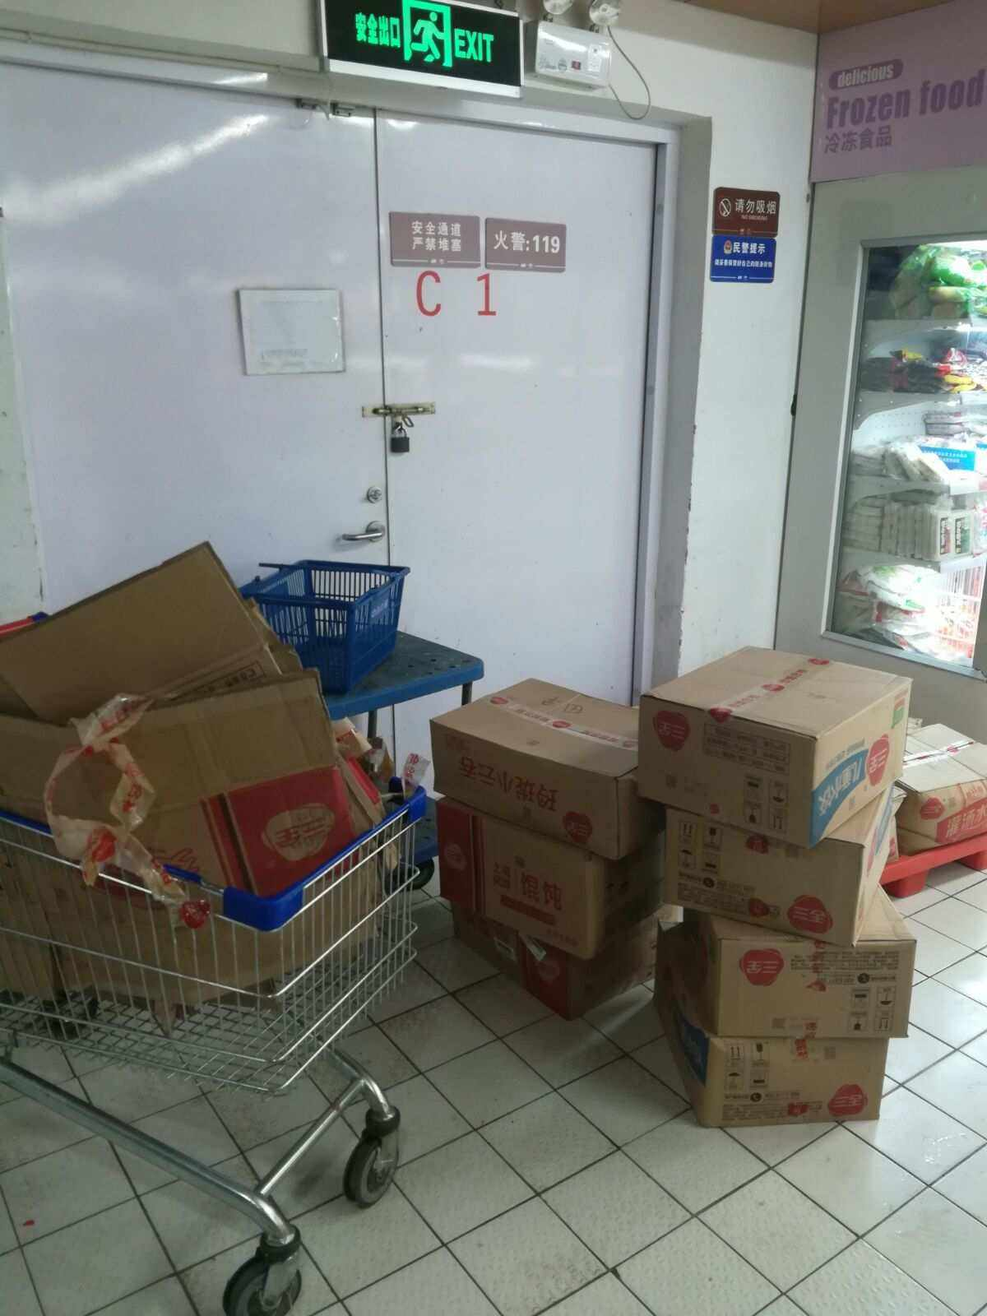
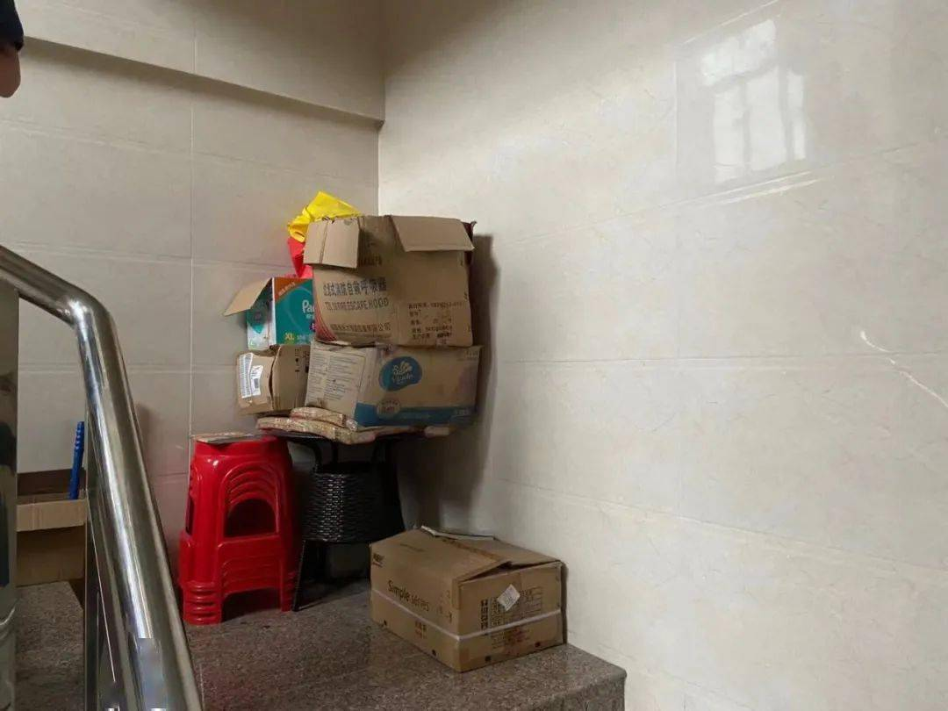
消防安全“四要”
二要熟悉单位疏散通道、安全出口位置并保持畅通
《消防法》规定占用、堵塞、封闭疏散通道、安全出口或者有其他妨碍安全疏散行为的责令改正，处五千元以上五万元以下罚款。
势群体
弱势群体看护人员

Slide 22
消防安全“四要”
三要掌握初起火灾应对、扑救方法和消防器材放置地点
第一时间报警
利用灭火器、室内消火栓等扑灭
如果火势变大，赶紧逃生
势群体
弱势群体看护人员
灭火器“提、拔、握、压”
（谐音“提拔我呀”）
室内消火栓“开、展、接、转、灭”

Slide 23
消防安全“四要”
四要了解过失引起火灾和常见消防违法行为的法律责任
（一）因过失引起火灾尚不构成犯罪的，根据《消防法》处十日以上十五日以下拘留，可以并处五百元以下罚款，情节较轻的，处警告或者五百元以下罚款；
（二）当火灾造成人员伤亡或严重经济损失，构成犯罪的，要分别承担刑事责任（失火罪，处三年以上七年以下有期徒刑，情节较轻的，处三年以下有期徒刑或者拘役）和民事责任（经济赔偿）；
（三）在生产、作业中违反有关安全管理的规定，因而发生重大伤亡事故或者造成其他严重后果，处三年以下有期徒刑或者拘役；情节特别恶劣的，处三年以上七年以下有期徒刑。
轻则赔钱，重则坐牢。

Slide 24
消防安全“四不要”
一不要违反安全生产规章制度和安全操作规程严禁违章动火
1.严禁违章动火

Slide 25
消防安全“四不要”
一不要违反安全生产规章制度和安全操作规程
1.严禁违章动火
如果因为“违规动火”等违反有关安全管理的规定，发生重大伤亡事故或者造成其他严重后果，处三年以下有期徒刑或者拘役；情节特别恶劣的，处三年以上七年以下有期徒刑。
作业人员应持证上岗
要配备灭火器、挡火板等
及时清除电焊渣掉落处易燃可燃物。

Slide 26
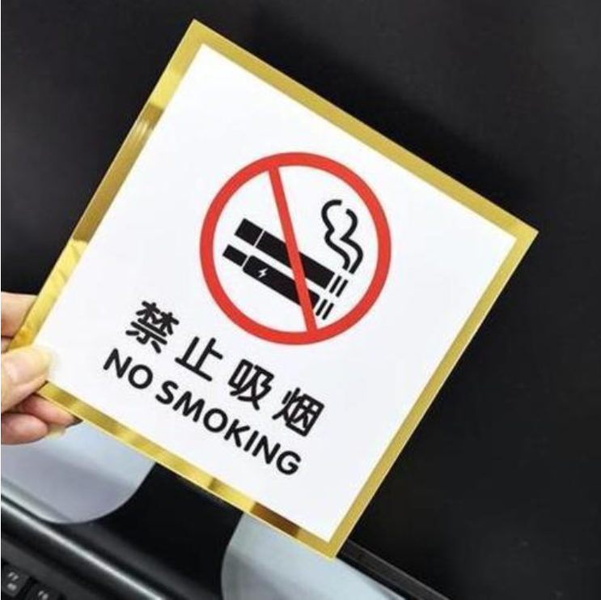
消防安全“四不要”
一不要违反安全生产规章制度和安全操作规程严禁违章动火
2.不在禁烟区吸烟

Slide 27
消防安全“四不要”
一不要违反安全生产规章制度和安全操作规程严禁违章动火
3.关好电源、气源
图片

Slide 28
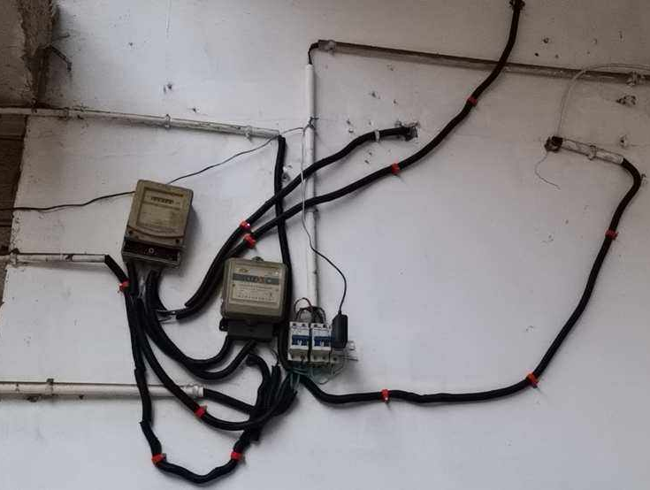
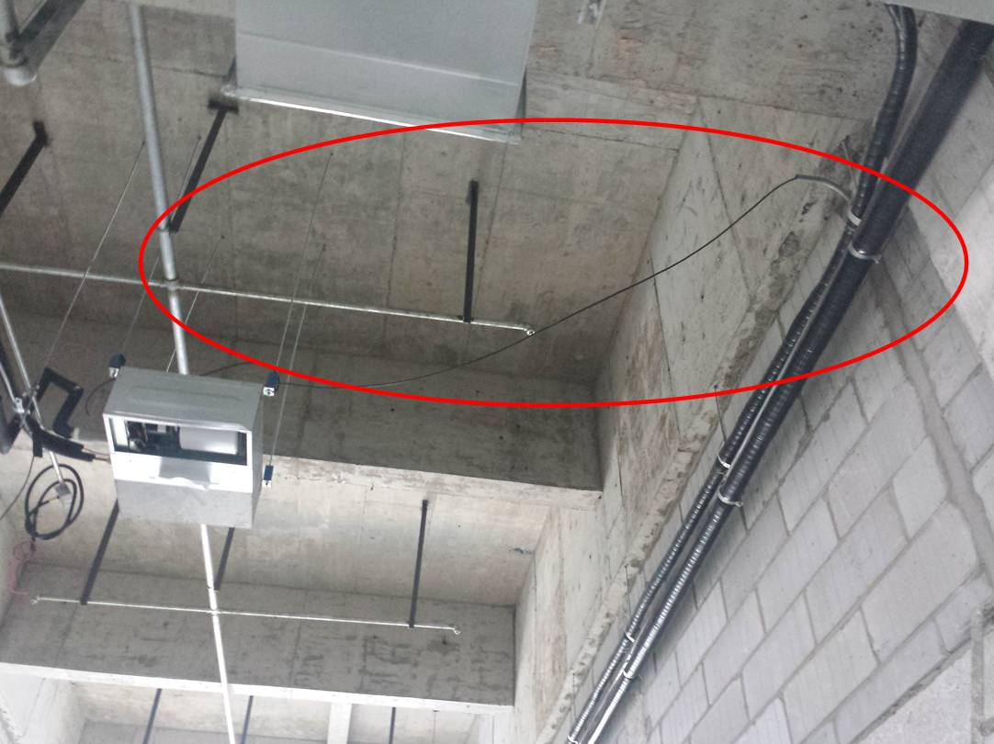
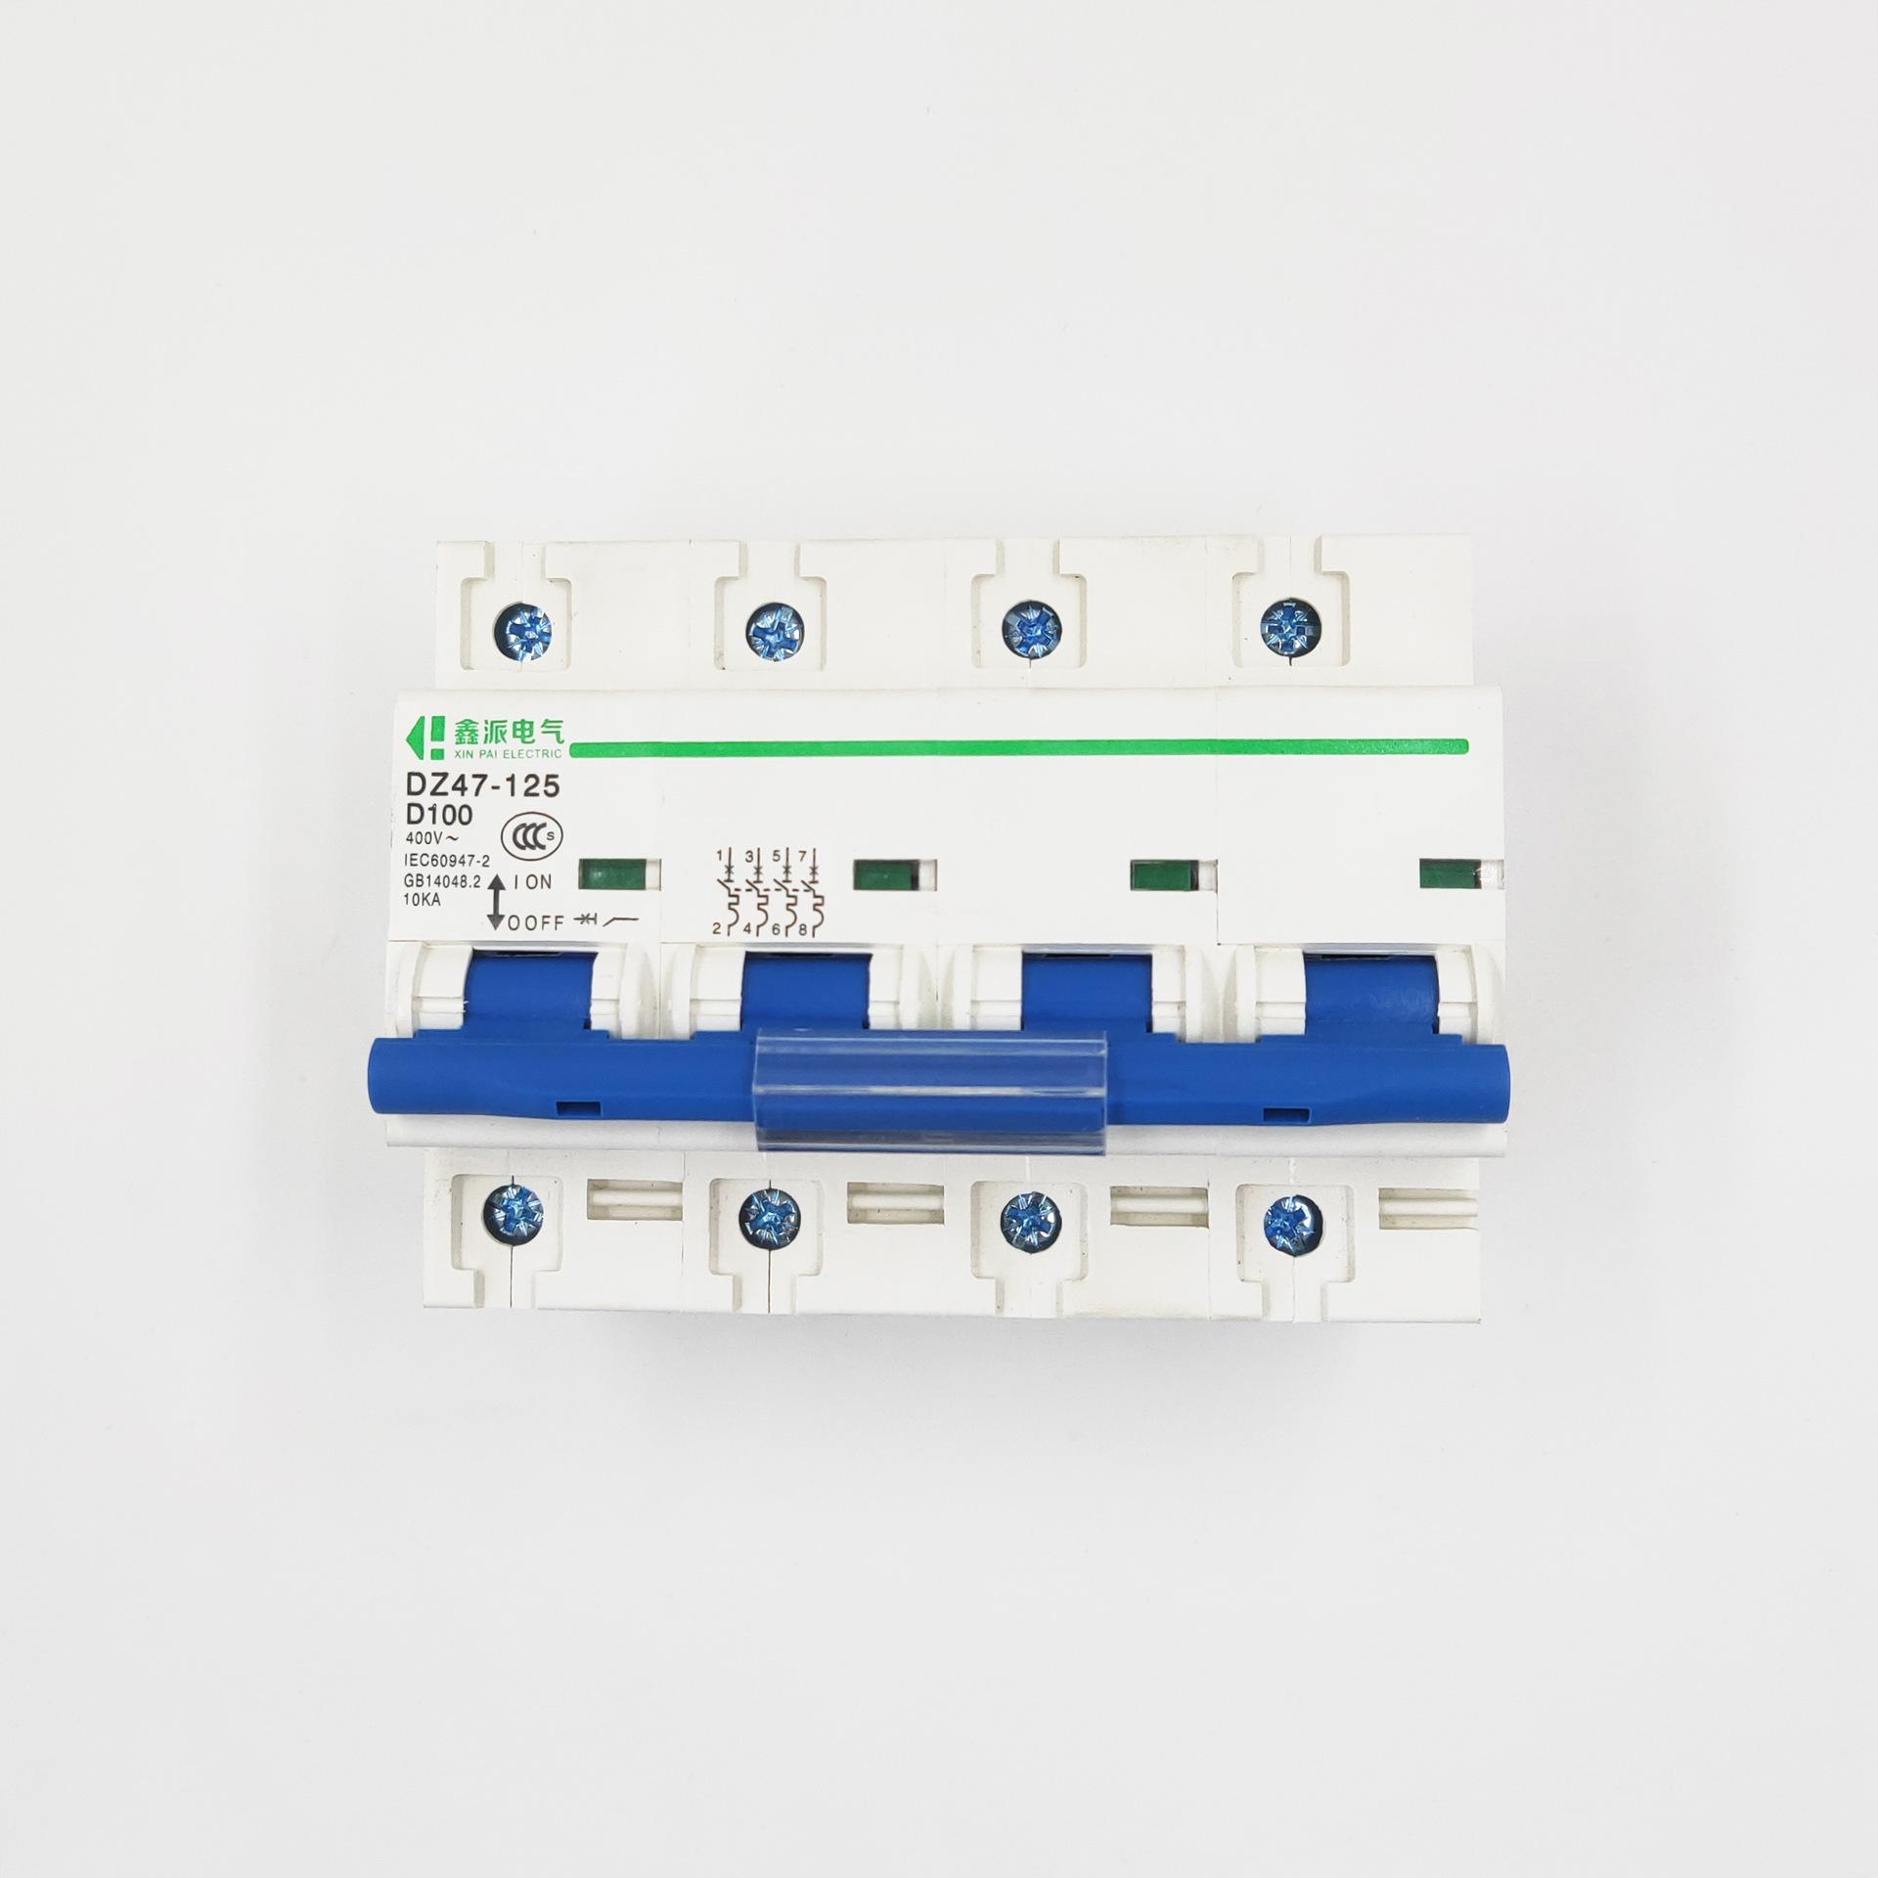
消防安全“四不要”
二不要在员工宿舍私拉乱接电气线路、超负荷用电
对应图片
对应图片
对应图片
私拉乱接电气线路
电气线路应穿金属管或阻燃型PVC管敷设
配备过载保护装置

Slide 29
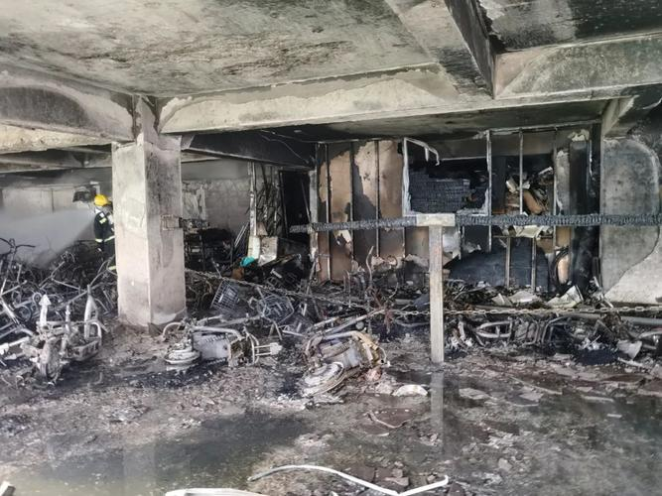
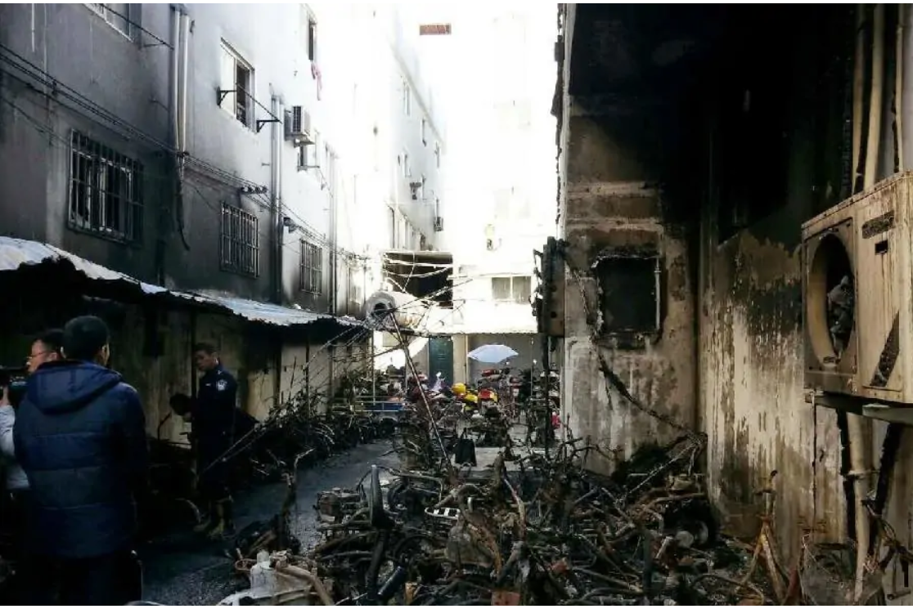
消防安全“四不要”
三不要带电动自行车及蓄电池进门入户

Slide 30
新修订的《福建省消防条例》（2023年9月1日起施行）规定
乡镇街道：管理单位应当加强对充电安全的日常巡查，制止电动自行车、电动摩托车和电动汽车在不符合消防安全规定要求的室内场所充电。
在公共门厅、疏散通道、安全出口、楼梯间、地下汽车停车位停放电动自行车和电动摩托车，携带电动自行车和电动摩托车及其电池进入电梯轿厢，或者私拉电线和插座给电动自行车、电动摩托车和电动汽车充电的，由消防救援机构或者乡（镇）人民政府、街道办事处责令改正，拒不改正的，对经营性单位和个人处一千元以上五千元以下罚款，对非经营性单位和个人处一百元以上五百元以下罚款。

Slide 31
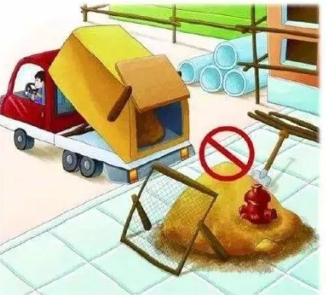
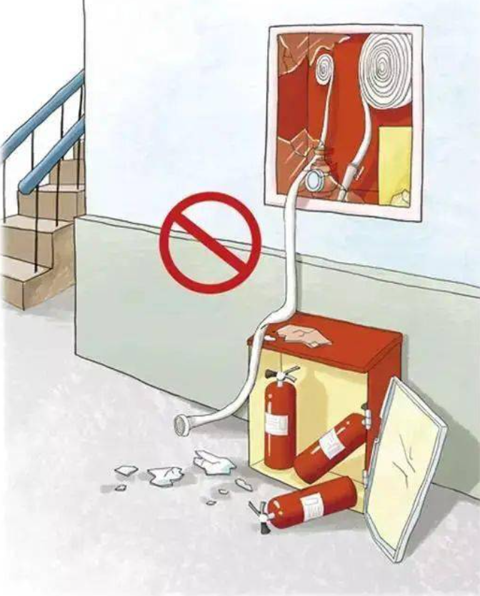
消防安全“四不要”
四不要停用、损坏、遮挡消防设施或器材

Slide 32
03
第三部分
消防安全宣讲队宣传教育方法及要求

Slide 33
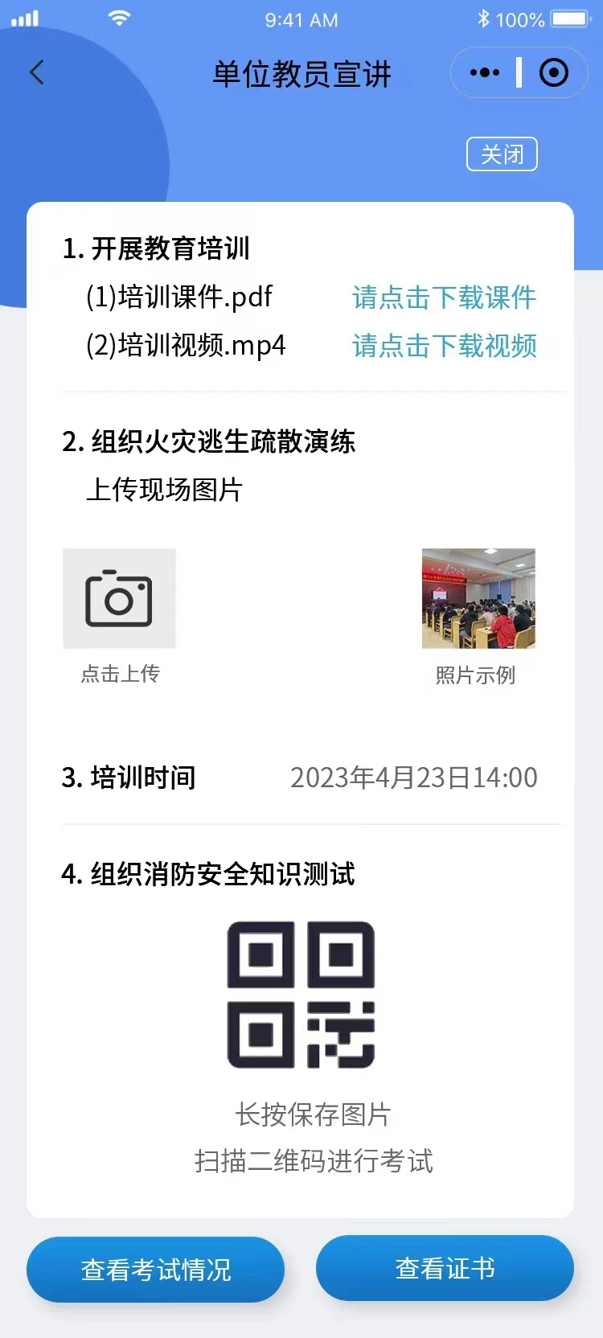
全生命周期微信小程序
电子打卡式宣讲
全程指导“一教一练”工作开展
自动生成消防宣讲记录

Slide 34
观看社会单位消防安全
宣传教育示范教学片

Slide 35
感谢聆听
不足之处请批评指正！

